Slide 1


TRƯỜNG TIỂU HỌC ÁI MỘ A
Chào mừng
các con tham gia tiết học
TẬP ĐỌC
Tuần 17

Slide 2

Bài cũ:
Đọc bài: Mồ Côi xử kiện
- Chủ quán kiện bác nông dân về việc gì?
- Tại sao Mồ Côi bảo bác nông dân xóc 2 đồng bạc đủ 10 lần?

Slide 3
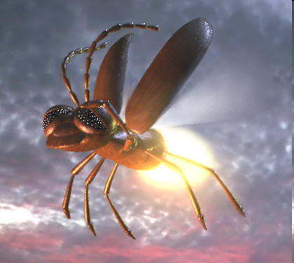
ANH ĐOM ĐÓM
Võ Quảng

Slide 4

Thứ tư ngày 29 tháng 12 năm 2021
Tập đọc
Anh Đom Đóm

Slide 5
Lắng nghe cô đọc và đọc theo nhé!

Slide 6
Anh Đom Đóm
Mặt trời gác núi
Bóng tối lan dần,
Anh Đóm chuyên cần
Lên đèn đi gác...
Tiếng chị Cò Bợ:
“Ru hỡi ru hời!
Hỡi bé tôi ơi,
Ngủ cho ngon giấc!”
Từng bước, từng buớc
Vung ngọn đèn lồng
Anh Đóm quay vòng
Như sao bừng nở.
Theo làn gió mát
Đóm đi rất êm,
Đi suốt một đêm
Lo cho người ngủ.
Ngoài sông thím Vạc
Lặng lẽ mò tôm
Bên cạnh sao Hôm
Long lanh đáy nước.
Gà đâu rộn rịp
Gáy sáng đằng đông,
Tắt ngọn đèn lồng
Đóm lui về nghỉ.

Slide 7
Bài chia làm mấy khổ thơ?

Slide 8
Anh Đom Đóm
Mặt trời gác núi
Bóng tối lan dần,
Anh Đóm chuyên cần
Lên đèn đi gác...
Tiếng chị Cò Bợ:
“Ru hỡi ru hời!
Hỡi bé tôi ơi,
Ngủ cho ngon giấc!”
Từng bước, từng buớc
Vung ngọn đèn lồng
Anh Đóm quay vòng
Như sao bừng nở.
Theo làn gió mát
Đóm đi rất êm,
Đi suốt một đêm
Lo cho người ngủ.
Ngoài sông thím Vạc
Lặng lẽ mò tôm
Bên cạnh sao Hôm
Long lanh đáy nước.
Gà đâu rộn rịp
Gáy sáng đằng đông,
Tắt ngọn đèn lồng
Đóm lui về nghỉ.

Slide 9
Luyện đọc nối tiếp từng khổ thơ

Slide 10
Anh Đom Đóm
Mặt trời gác núi
Bóng tối lan dần,
Anh Đóm chuyên cần
Lên đèn đi gác...
Tiếng chị Cò Bợ:
“Ru hỡi ru hời!
Hỡi bé tôi ơi,
Ngủ cho ngon giấc!”
Từng bước, từng buớc
Vung ngọn đèn lồng
Anh Đóm quay vòng
Như sao bừng nở.
Theo làn gió mát
Đóm đi rất êm,
Đi suốt một đêm
Lo cho người ngủ.
Ngoài sông thím Vạc
Lặng lẽ mò tôm
Bên cạnh sao Hôm
Long lanh đáy nước.
Gà đâu rộn rịp
Gáy sáng đằng đông,
Tắt ngọn đèn lồng
Đóm lui về nghỉ.

Slide 11
LUYỆN ĐỌC TỪ
gác núi
quay vòng
lặng lẽ
đi suốt
làn gió
rộn rịp
,
long lanh
bừng nở.

Slide 12
Tiếng chị Cò Bợ:
“Ru hỡi! Ru hời!
Hỡi bé tôi ơi,
Ngủ cho ngon giấc”.
“Ru hỡi! Ru hời!

Slide 13
Luyện đọc đoạn

Slide 14
Anh Đom Đóm
Mặt trời gác núi
Bóng tối lan dần,
Anh Đóm chuyên cần
Lên đèn đi gác...
Tiếng chị Cò Bợ:
“Ru hỡi ru hời!
Hỡi bé tôi ơi,
Ngủ cho ngon giấc!”
Từng bước, từng buớc
Vung ngọn đèn lồng
Anh Đóm quay vòng
Như sao bừng nở.
Theo làn gió mát
Đóm đi rất êm,
Đi suốt một đêm
Lo cho người ngủ.
Ngoài sông thím Vạc
Lặng lẽ mò tôm
Bên cạnh sao Hôm
Long lanh đáy nước.
Gà đâu rộn rịp
Gáy sáng đằng đông,
Tắt ngọn đèn lồng
Đóm lui về nghỉ.

Slide 15
Giải nghĩa từ:
- Đom Đóm:
Một loài bọ cánh cứng, bụng phát ra ánh sáng lập lòe, hoạt động về đêm.
- Chuyên cần:
Chăm chỉ một cách thường xuyên, đều đặn.

Slide 16
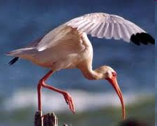
Cò Bợ
Loài cò có cổ và ngực màu nâu sẫm, thường có dáng ủ rũ.

Slide 17
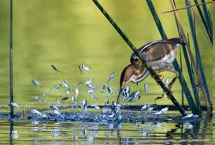
- Vạc:
Loài chim gần giống cò, tiếng kêu rất to, thường đi ăn đêm.

Slide 18
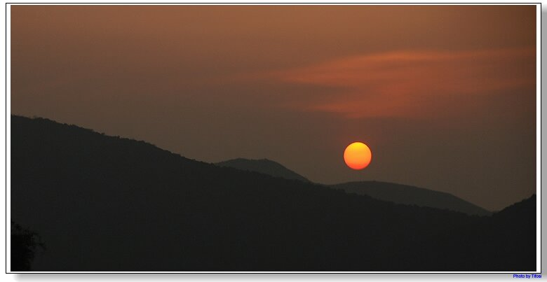
- Mặt trời gác núi:
Mặt trời lặn sau đỉnh núi.

Slide 19
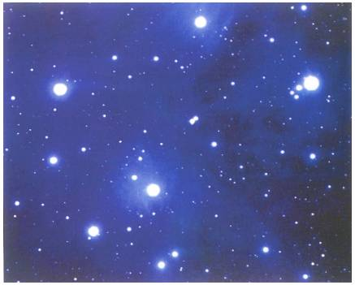
Sao Hôm
Sao Hôm là tên gọi thông thường của sao Kim. Ta thường nhìn thấy nó vào lúc chiều tối.

Slide 20
Đọc nhóm

Slide 21
Tìm hiểu bài

Slide 22

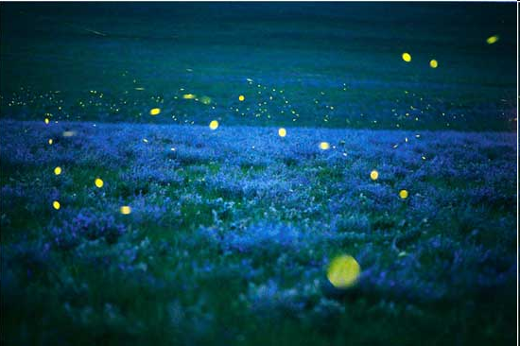
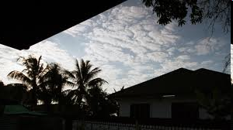
Anh Đóm lên đèn đi đâu?
Anh Đóm lên đèn đi gác cho mọi người ngủ yên.

Slide 23
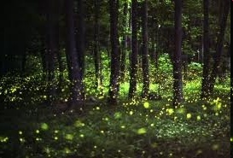
Em hãy tìm từ chỉ đức tính của anh Đom Đóm trong 2 khổ thơ đầu?
Từ chỉ đức tính của anh Đom Đóm là từ chuyên cần.

Slide 24
3) Anh Đóm thấy những cảnh gì trong đêm?

Slide 25
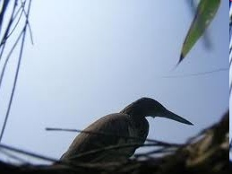

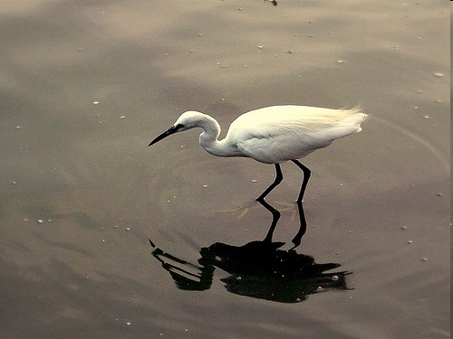
3) Anh Đóm thấy những cảnh gì trong đêm?
Chị cò Bợ đang ru con ngủ
Ánh sao Hôm đang chiếu xuống mặt nước long lanh.
Thím Vạc lặng lẽ mò tôm bên sông

Slide 26
Tìm một hình ảnh đẹp của anh Đom Đóm trong bài thơ?
Mặt trời gác núi
Bóng tối lan dần,
Anh Đóm chuyên cần
Lên đèn đi gác...
Tiếng chị Cò Bợ:
“Ru hỡi ru hời!
Hỡi bé tôi ơi,
Ngủ cho ngon giấc!”
Từng bước, từng buớc
Vung ngọn đèn lồng
Anh Đóm quay vòng
Như sao bừng nở.
Theo làn gió mát
Đóm đi rất êm,
Đi suốt một đêm
Lo cho người ngủ.
Ngoài sông thím Vạc
Lặng lẽ mò tôm
Bên cạnh sao Hôm
Long lanh đáy nước.
Gà đâu rộn rịp
Gáy sáng đằng đông,
Tắt ngọn đèn lồng
Đóm lui về nghỉ.

Slide 27
Nêu nội dung chính của bài thơ

Slide 28
Ca ngợi anh Đom Đóm rất chuyên cần. Cuộc sống của các loài vật ở làng quê vào ban đêm rất đẹp và sinh động.

Slide 29
Thứ ba ngày 28 tháng 12 năm 2021
Tập đọc
Anh Đom Đóm
Nội dung: Ca ngợi anh Đom Đóm rất chuyên cần
Cuộc sống của các loài vật ở làng quê vào ban đêm rất
đẹp và sinh động.

Slide 30
Qua bài thơ này em thấy mình đã chuyên cần và chăm chỉ giống như anh Đóm chưa? Em đã chăm chỉ như thế nào?

Slide 31
ĐỊNH HƯỚNG
Học thuộc long bài thơ.
Làm bài tập Olm
Chuẩn bị bài học sau

Slide 32
TẠM BIỆT CÁC EM !

